Slide 1

جامعة حماة
المعهد التقاني للحاسوب
قسم هندسة البرمجيات
مشروع تخرج أعد لنيل درجة الدبلوم التقاني في هندسة البرمجيات بعنوان:
FOCUS BAC
إعداد الطلاب:
إشراف:
ريم خالد الأحمد | شهد هاني الشغري
محمد أكرم حموية | محمد جاد سلورة
محمد عدنان شنو | مريم يوسف أحمد
هلا غسان الجزار
المهندسة غفران البغاج
العام الدراسي
2025 - 2026

Slide 2

المقدمة
Focus Bac هو تطبيق تعليمي رقمي مجاني لطلاب البكالوريا في سوريا، يقدم المحتوى بأسلوب التعلم المصغر، ويعتمد على التعلم التراكمي من خلال اختبارات إلزامية لفتح الدروس التالية، مع نظام تحفيز قائم على النقاط والإنجازات، بهدف تنظيم الدراسة، تقليل الضغط الدراسي، وتحسين التحصيل العلمي ضمن بيئة تعليمية تفاعلية ومنظمة.
01/15

Slide 3
المشاكل التي يحلها المشروع
الفجوات المعرفية
04
كثافة المنهج
01
ضعف التقييم
05
تشتت المصادر
02
الضغط الدراسي
06
ضعف التنظيم
03
الانتقال بين الدروس دون إتقانها.
تشعب المناهج وصعوبة استيعابها بفعالية.
غياب الاختبارات والمتابعة المستمرة للتقدم.
تعدد المصادر وغياب المحتوى الموثوق والمنظم.
ارتفاع القلق والإرهاق قبل الامتحانات.
غياب أدوات تنظم الدراسة والمراجعة.
02/15

Slide 4
أهداف المشروع
03
01
تقسيم المناهج لدروس قصيرة تعزز التركيز وتخفف الضغط والإرهاق أثناء المراجعة المستمرة اليومية.
توفير محتوى تعليمي منظم وموثوق يقلل التشتت ويخدم طلاب البكالوريا بكفاءة عالية.
04
02
تمكين الطالب من متابعة تقدمه وتحسين تعلمه عبر واجهة بسيطة وسهلة الاستخدام.
تطبيق التعلم التراكمي باختبارات إلزامية لترسيخ المفاهيم وتقليل الفجوات المعرفية بين الدروس.
03/15

Slide 5



الدراسات المرجعية والأنظمة المشابهة
منصة تعليمية سورية توفر شروحات فيديو، اختبارات، وأدوات لمتابعة دراسة طلاب البكالوريا والتاسع.
منصة تعليمية إلكترونية توفر دروسًا تفاعلية، اختبارات، وتتبعًا لمستوى الطالب لتعزيز عملية التعلم.
منصة تعليمية عربية مجانية تقدم شروحات فيديو ومواد تعليمية لمناهج عدة دول عربية، وليست مخصصة للمنهاج السوري فقط.
04/15

Slide 6
مقارنة النظام مع الأنظمة السابقة
 | طريقي | MK Academy | نفهم | Focus Bac
المنهاج السوري | مخصص | مخصص | غير مخصص | مخصص 100%
تكلفة الوصول للطالب | مدفوع (مع محتوى مجاني محدود) | مدفوع (مع محتوى مجاني محدود) | مجاني | مجاني 100%
نظام نقاط ومستويات | محدود | متوفرة | غير متوفر | متوفر
لوحة تقدم | أساسية | متوفرة | غير متوفرة | متوفرة
مسار تعليمي منظم | متوفر | متوفرة | مخصص للمنهاج | متوفر
05/15

Slide 7

التقنيات المستخدمة
Database
Mobile APP
Back-End
Laravel
RESTFul API
Flutter
php
MySQL
Dart
Filament
ربط تطبيق بالخادم وتخزين بيانات المستخدمين والمقررات والفروع الدراسية
لتطوير واجهات مستخدم متجاوبة وعالية الاداء
بناء الـ APIs لإدارة منطق النظام وبناء لوحة التحكم
06/15

Slide 8
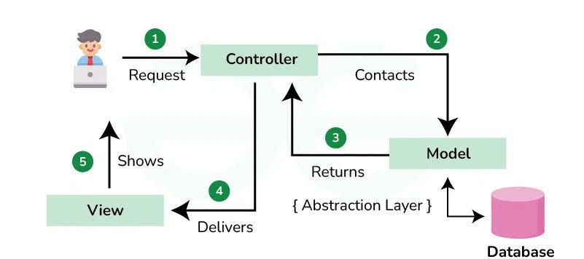
MVC Architecture
07/15

Slide 9
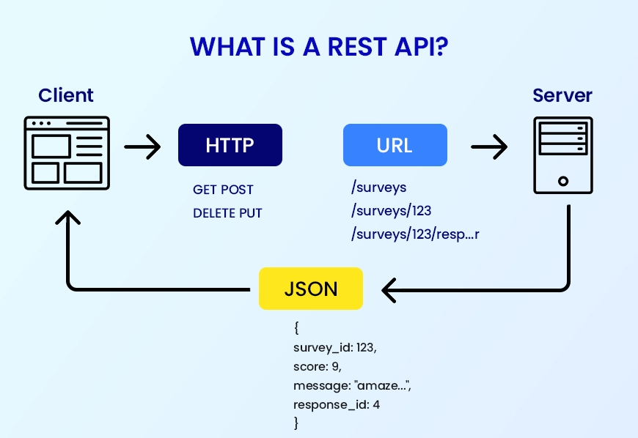
REST API
08/15

Slide 10
المتطلبات الوظيفية
إجراء الاختبارات
إدارة حساب المستخدم
يجب أن يسمح بحل الاختبارات وعرض النتيجة وتحديث الإنجاز.
يجب أن يسمح النظام بإنشاء حساب، وتسجيل الدخول، وتسجيل الخروج.
متابعة تقدم الطالب
اختيار الفرع الدراسي
يجب أن يعرض نسبة التقدم والدروس والمواد المنجزة.
يجب أن يسمح النظام باختيار الفرع وعرض مواده الدراسية.
نظام النقاط والمستويات
عرض المحتوى التعليمي
يجب أن يمنح نقاطًا ويحدث المستوى والترتيب تلقائيًا.
يجب أن يعرض الدروس ووصفًا مختصرًا مع رابط فيديو الشرح.
09/15

Slide 11
المتطلبات غير الوظيفية
قابلية التوسع
سهولة الاستخدام
إمكانية إضافة ميزات جديدة مستقبلًا بسهولة كبيرة.
واجهة بسيطة تسهل استخدام التطبيق لجميع الطلاب.
التوافق التقني
الأداء السريع
يعمل على مختلف الأجهزة وأنظمة التشغيل الحديثة.
استجابة سريعة أثناء التنقل واستخدام مختلف الخدمات.
الاعتمادية العالية
أمان البيانات
تشغيل مستقر مع تقليل الأعطال والانقطاعات المستمرة.
حماية بيانات المستخدمين ومنع الوصول غير المصرح.
10/15

Slide 12
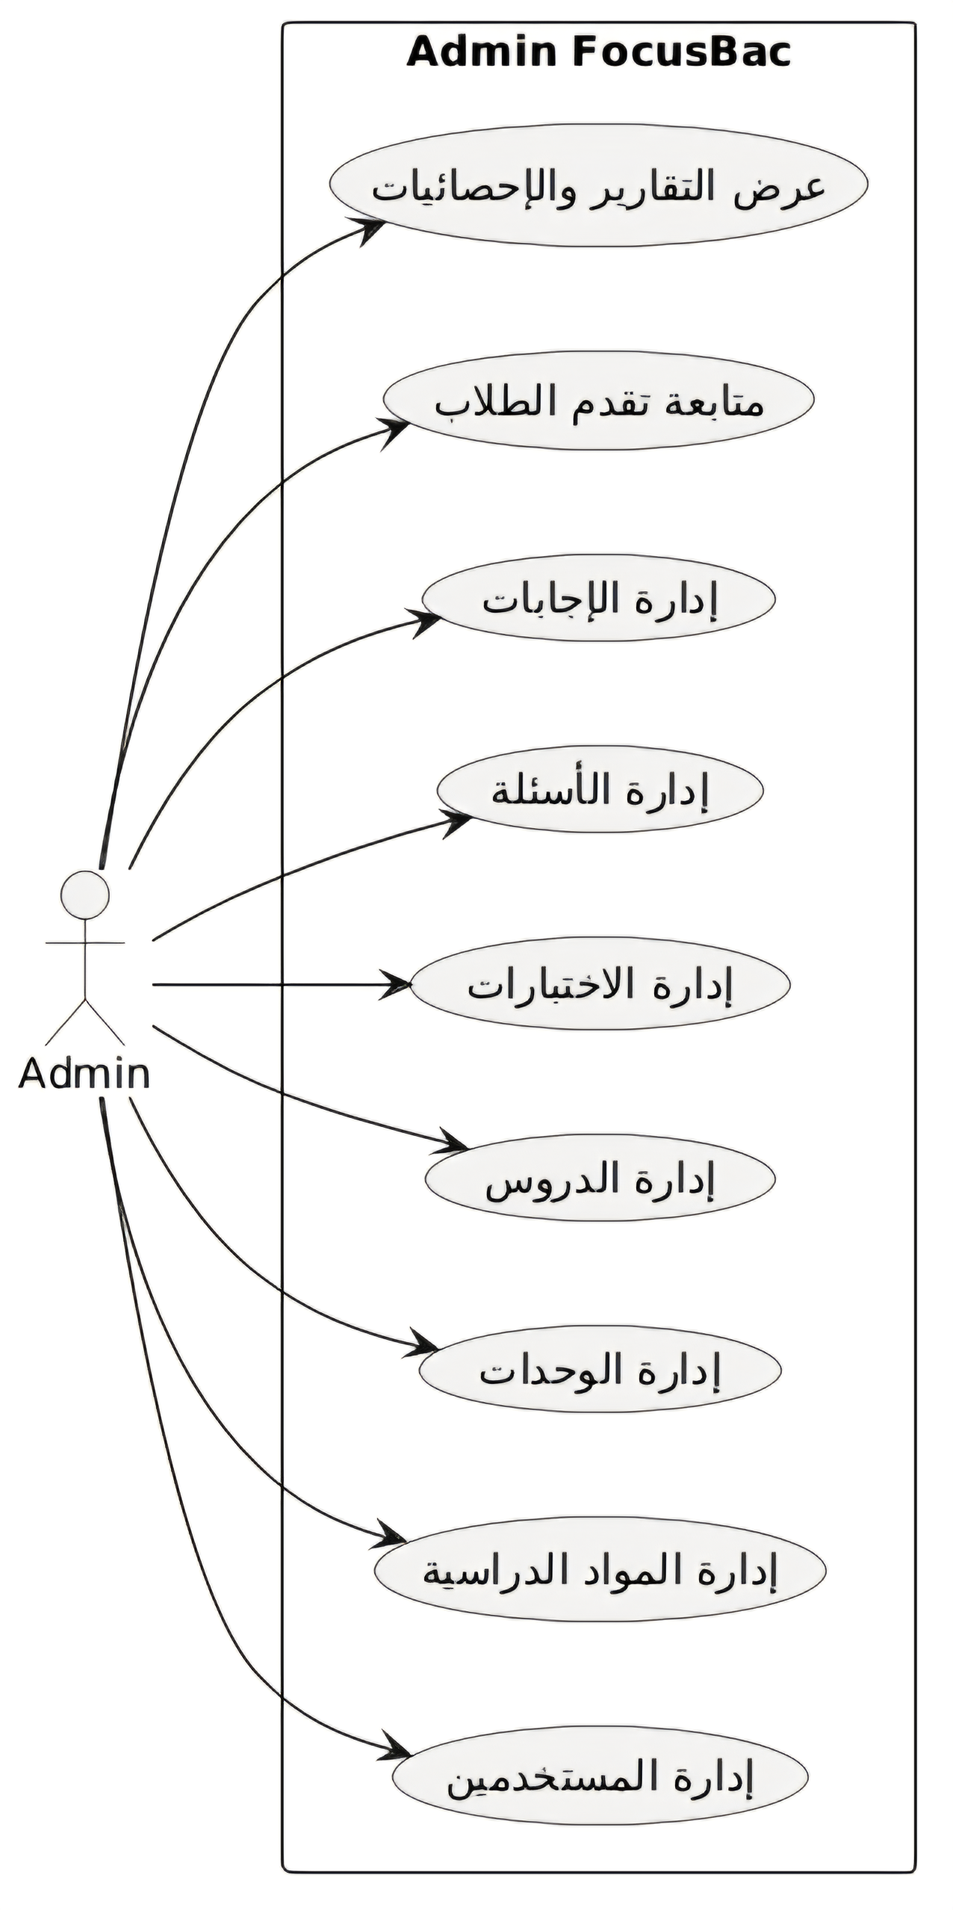
Admin Use Case Diagram
11/15

Slide 13
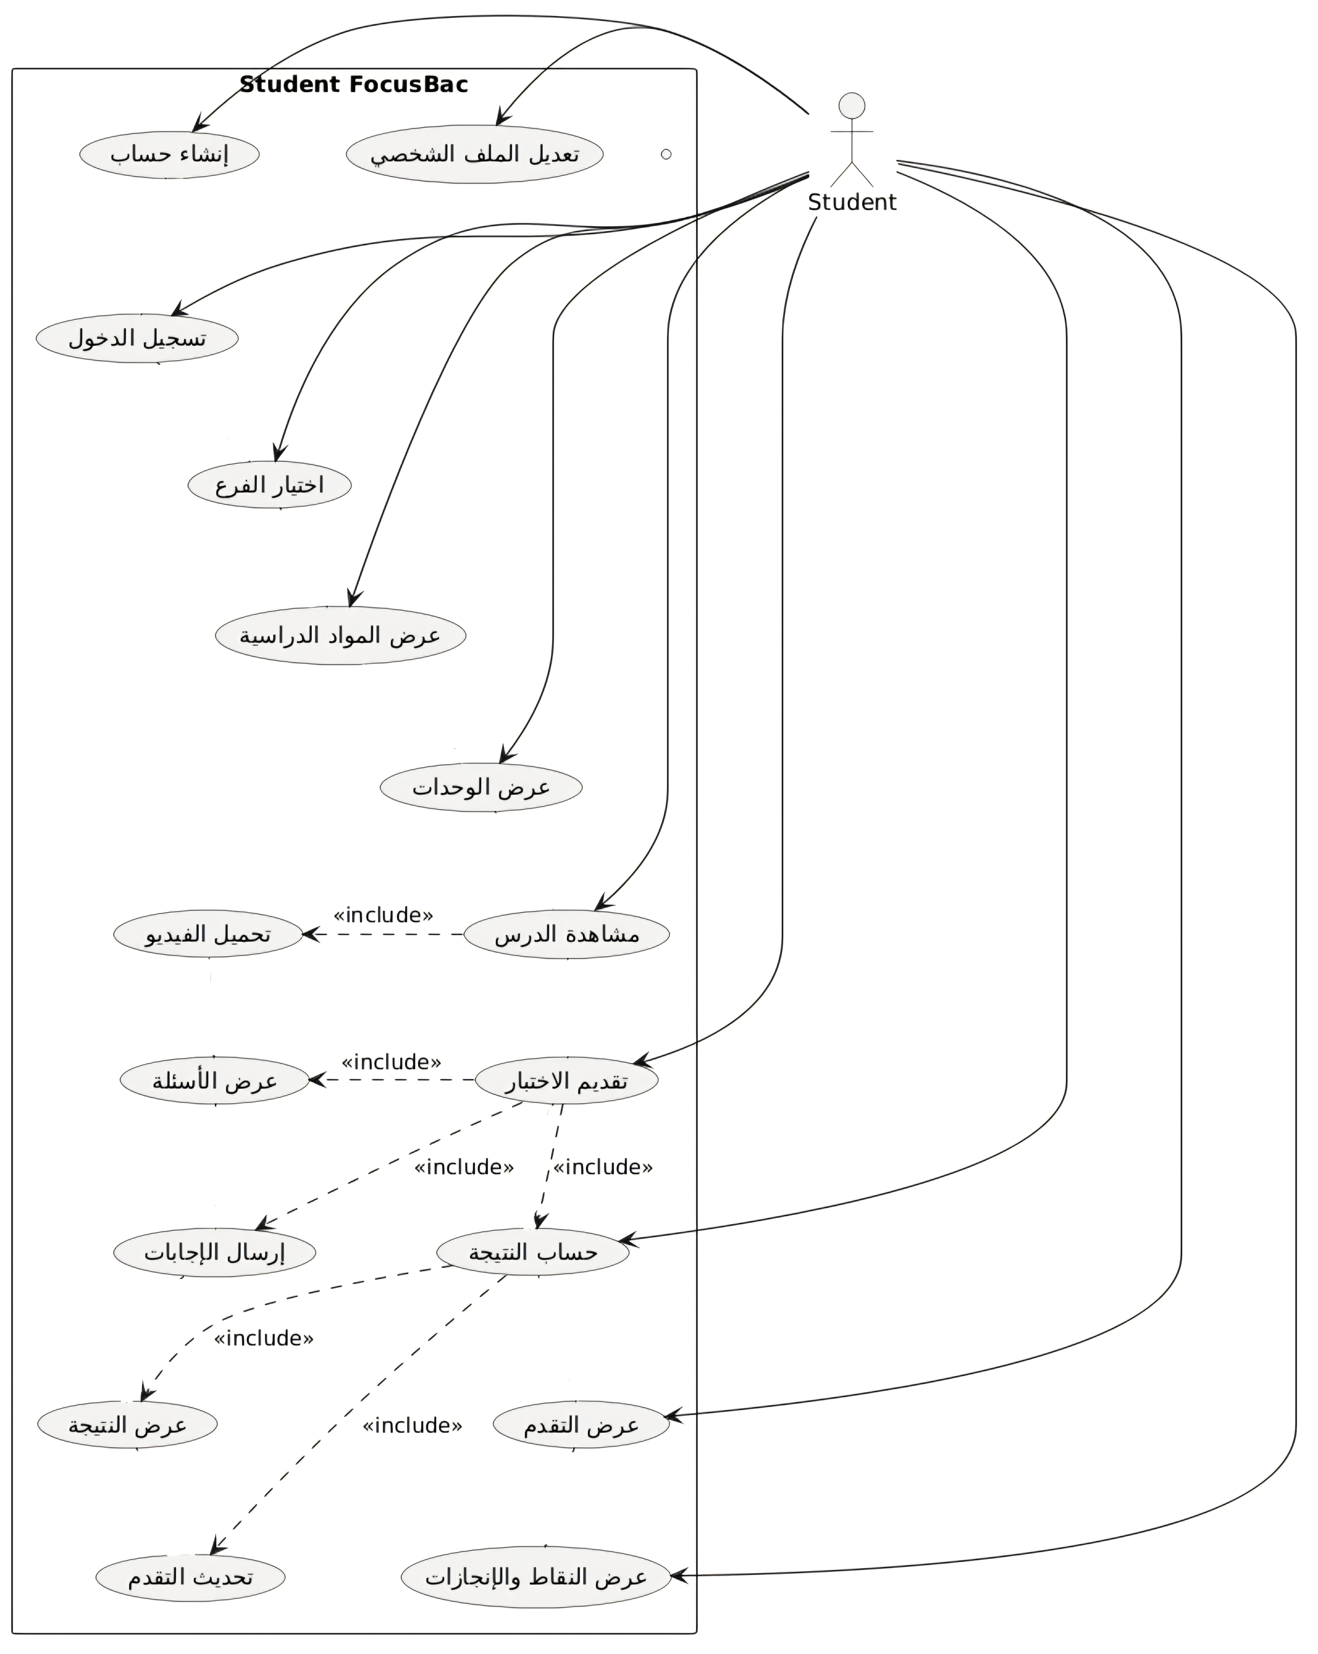
Student Use Case Diagram
12/15

Slide 14
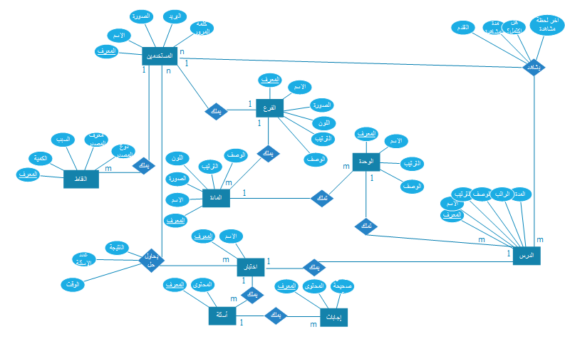
ER Diagram
13/15

Slide 15
الآفاق المستقبلية
الإشعارات
تذكير عند الانقطاع
ذكاء اصطناعي
تنبيهات فورية بالدروس والاختبارات والمواعيد الجديدة.
تنبيه بالعودة لمتابعة التعلم بعد الانقطاع.
تخصيص المحتوى وفق مستوى الطالب الدراسي تلقائيًا.
توسيع المناهج
التواصل المباشر
تحليلات متقدمة
إضافة مراحل ومناهج تعليمية جديدة مستقبلًا باستمرار.
إتاحة التواصل بين الطلاب والمعلمين داخل التطبيق.
توفير تقارير دقيقة لدعم متابعة الأداء الدراسي.
14/15

Slide 16
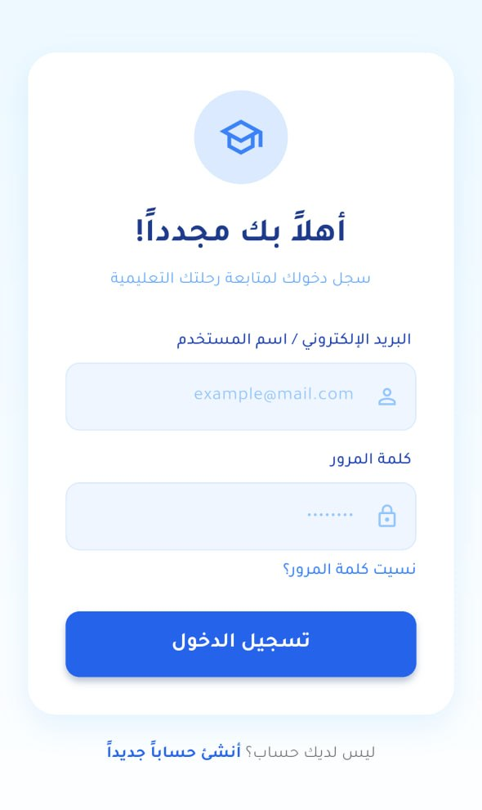
الخاتمة
قدّم مشروعFocus Bac منصة تعليمية رقمية تدعم طلاب البكالوريا في سوريا من خلال التعلم التراكمي، وتنظيم المحتوى، وتحفيز الطلاب، مما يسهم في تحسين تجربة التعلم ورفع مستوى التحصيل الدراسي.
15/15

Slide 17
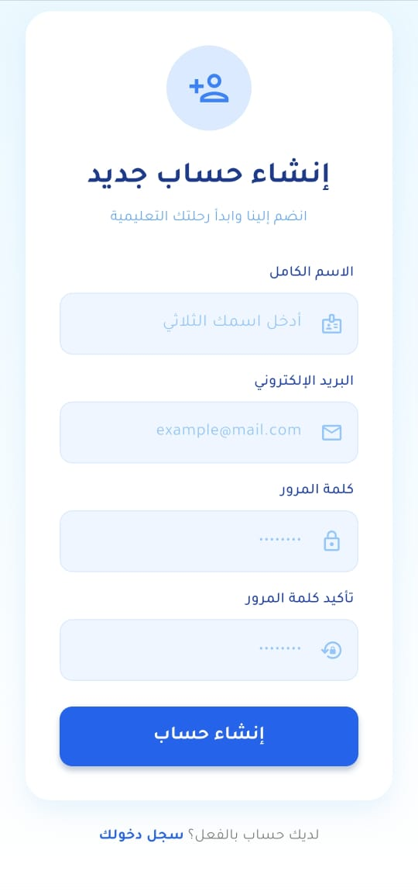
الخاتمة
قدّم مشروعFocus Bac منصة تعليمية رقمية تدعم طلاب البكالوريا في سوريا من خلال التعلم التراكمي، وتنظيم المحتوى، وتحفيز الطلاب، مما يسهم في تحسين تجربة التعلم ورفع مستوى التحصيل الدراسي.
15/15

Slide 18
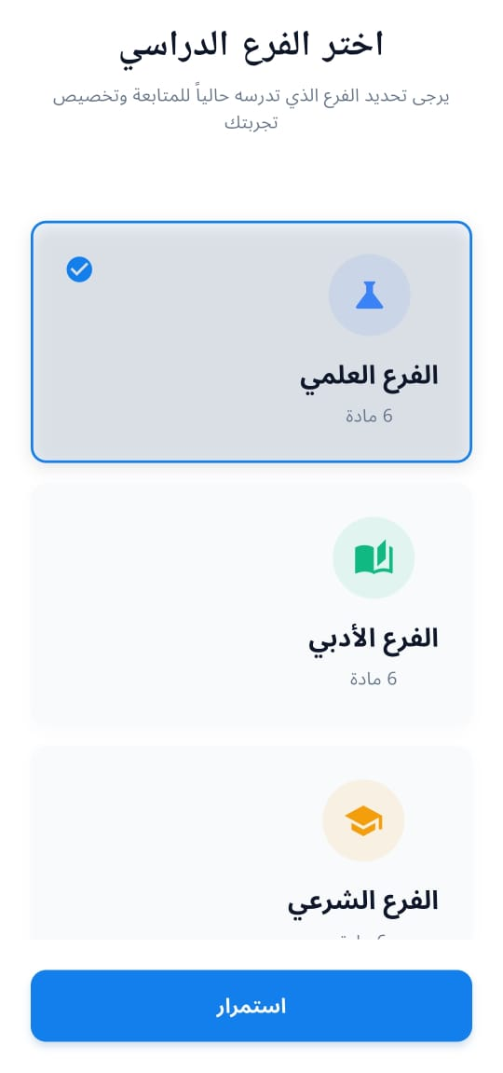
الخاتمة
قدّم مشروعFocus Bac منصة تعليمية رقمية تدعم طلاب البكالوريا في سوريا من خلال التعلم التراكمي، وتنظيم المحتوى، وتحفيز الطلاب، مما يسهم في تحسين تجربة التعلم ورفع مستوى التحصيل الدراسي.
15/15

Slide 19
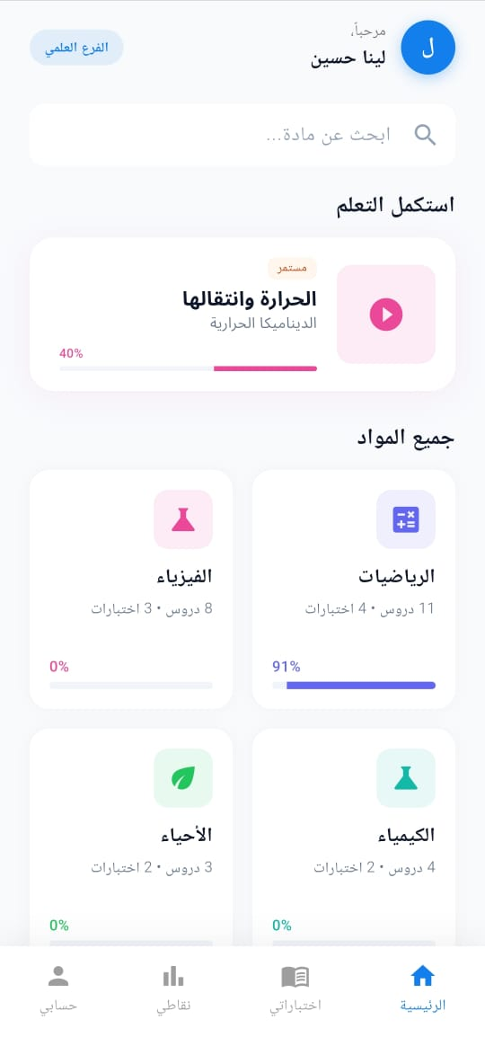
الخاتمة
قدّم مشروعFocus Bac منصة تعليمية رقمية تدعم طلاب البكالوريا في سوريا من خلال التعلم التراكمي، وتنظيم المحتوى، وتحفيز الطلاب، مما يسهم في تحسين تجربة التعلم ورفع مستوى التحصيل الدراسي.
15/15

Slide 20
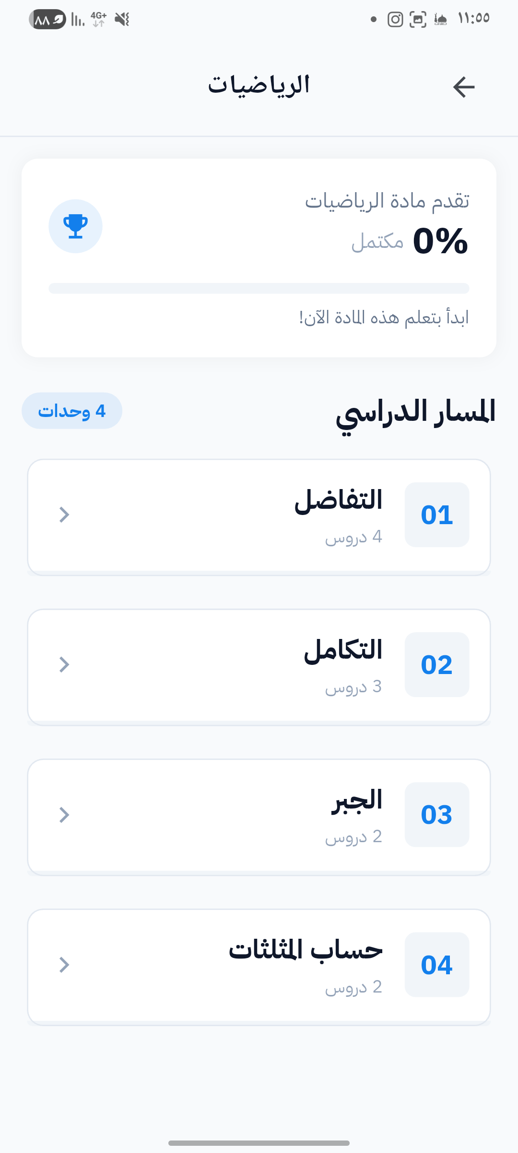
الخاتمة
قدّم مشروعFocus Bac منصة تعليمية رقمية تدعم طلاب البكالوريا في سوريا من خلال التعلم التراكمي، وتنظيم المحتوى، وتحفيز الطلاب، مما يسهم في تحسين تجربة التعلم ورفع مستوى التحصيل الدراسي.
15/15

Slide 21
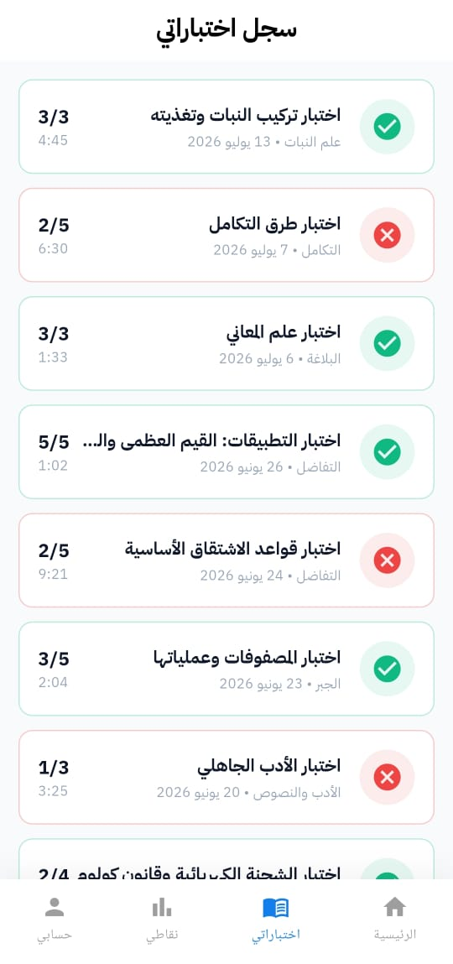
الخاتمة
قدّم مشروعFocus Bac منصة تعليمية رقمية تدعم طلاب البكالوريا في سوريا من خلال التعلم التراكمي، وتنظيم المحتوى، وتحفيز الطلاب، مما يسهم في تحسين تجربة التعلم ورفع مستوى التحصيل الدراسي.
15/15

Slide 22
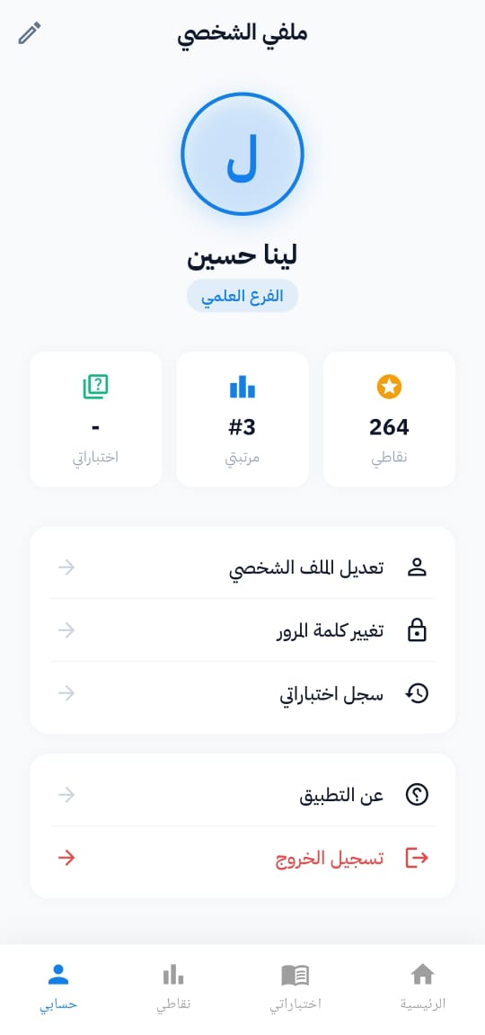
الخاتمة
قدّم مشروعFocus Bac منصة تعليمية رقمية تدعم طلاب البكالوريا في سوريا من خلال التعلم التراكمي، وتنظيم المحتوى، وتحفيز الطلاب، مما يسهم في تحسين تجربة التعلم ورفع مستوى التحصيل الدراسي.
15/15

Slide 23

شكرا لحسن استماعكم...

